Slide 1



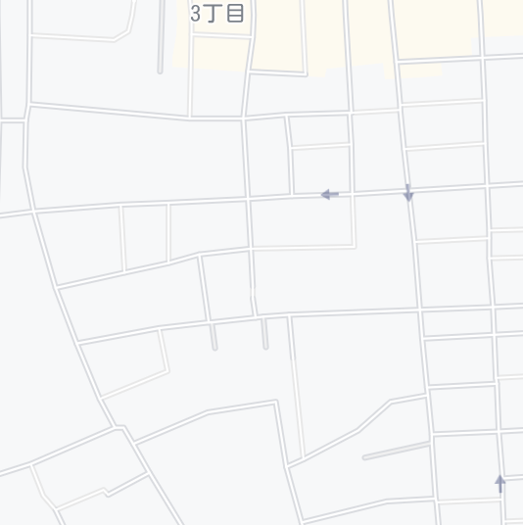



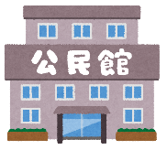
A2
A1
search
A
B
Shelter name | Address | Max # of families | Current status
A high school | XX town 1-2 | 50 | 48
B element. school | YY town 4-5 | 30 | 20
C comm. center | YY town 11-4 | 10 | 6
D sports center | WW town 8-9 | 125 | 22
C
D
check-in
+4
A3
check-in
図１： Shelter Navi の全体概要図

Slide 2
R1: 全ての登録情報を保守する
C1: 住民情報を登録する
G1: 避難所を登録する
システム
管理者
C2: 避難所を検索する
G2: 避難所状態を確認する
住民
C3: チェックインする
G3: 住民の安否確認をする
自治体職員
図２： Shelter Navi のユースケース図

